Slide 1
平行運算最佳化技術
期末報告：
以基因演算法解 UAFLP 問題
(使用 Island Model)
指導教授：伍朝欽 教授
專題組員：資管四 S0261001 周 平
資工三 S0354033 孫子朋

Slide 2
UAFLP (1/3)
Unequal Area Facility Layout Problem
求解有限二維空間設施擺放的最佳化問題
設定空間的長和寬
給定設施間的成本
利用演算法求得設施間的距離
找尋距離成本最小的設施組合
二維空間中之設施所占用面積的分配種類
給定或計算每一個設施的長、寬
依據 Bay , Column 的分配切割
其他方式 …

Slide 3
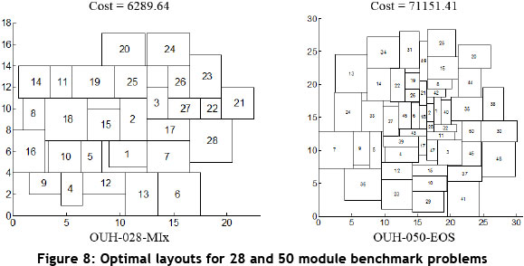
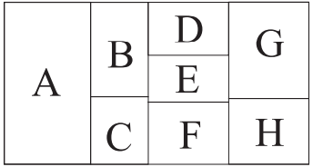
UAFLP (2/3)
分配不等長的邊長和寬
切割等寬的 Bay 和不等高的 Column

Slide 4
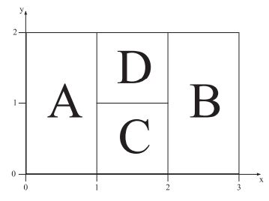
UAFLP (3/3)
平均切割等寬的 Bay 和等高的 Column
此為本專題所使用的寬和高的分配方法
範例：若 Bay 中包含 2 個設施，則高度為 H / 2
範例：若 Bay 中只含 1 個設施，則獨占高 H

Slide 5
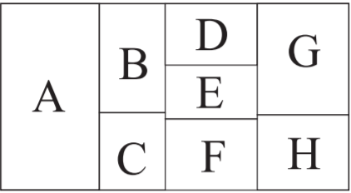
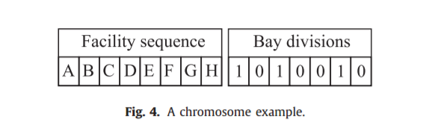
基因演算法(Genetic Algorithm) (1/5)
Bay 資料結構說明：
Bay 代表設施水平擺放的單位
陣列值為 0 表示非 Bay 中最後一個 Column
陣列值為 1 表示為 Bay 中最後一個 Column
最後一個值一定為 1
Facility 資料結構說明：
英文字母代表不同設施
由左至右代表擺放順序

Slide 6
基因演算法(Genetic Algorithm) (1/5)
初始階段：
宣告 Kernel 的記憶體
亂數機率產生設施和 Bay 的組合
有機率產生出現相同的排列組合
產生設施排列方法：
宣告長度 N 的陣列，值依序為 [0, 1, 2 … N]
第 i 輪從 [0, 1, … N - i] 中挑選一值
將挑選到的值和 [N – i] 中的值交換
沒有 Branch Divergence

Slide 7
基因演算法(Genetic Algorithm) (1/5)
產生 Bay 排列方法：
產生一長度為 N bit 的亂數
每輪跟 1 做 AND 運算
運算後再將亂數右移 1 單位
經過 N 輪可將亂數轉 2 進位的 Bay 排列
沒有 Branch Divergence

Slide 8
基因演算法(Genetic Algorithm) (1/5)
計算適合度參數：
n = 設施的數量
fij = i到j的距離所需的單位花費
dij = i到j的距離，每個設施位在自己區域的中心點
Dinf =不可行的部分
Vfeas =目前最佳解
Vall =全部的最佳解
k = 懲罰函數的參數為3
簡化方法：
直接以常數值取代 Vfeas – Vall 去除 data dependancy
沒有 Branch Divergence 問題

Slide 9
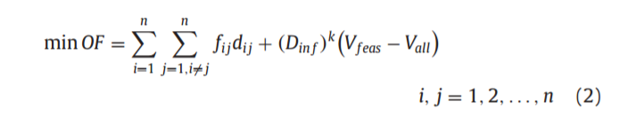
基因演算法(Genetic Algorithm) (1/5)
計算適合度公式：
限制門檻(Criterion)：
排除不合適的設施排列組合
例如：直線排列、一維排列
公式：原本成本再加上不可行的設施數量之三次方乘以(目前島嶼內的最佳解 - 全域的最佳解)

Slide 10
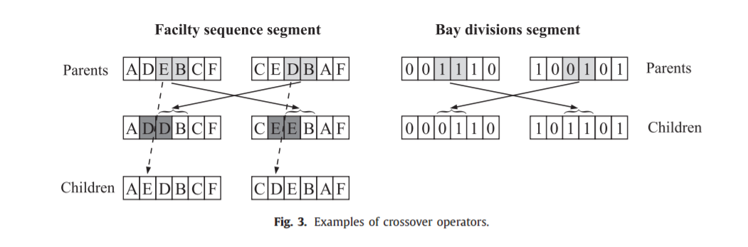
基因演算法(Genetic Algorithm) (1/5)
交配(Cross Over)：
給定機率 R 決定染色體是否進行交配
選定兩個染色體的 N 個位置進行交換
交換後的基因可能會和其他位置衝突
將衝突的基因置換為該染色體缺少的基因

Slide 11
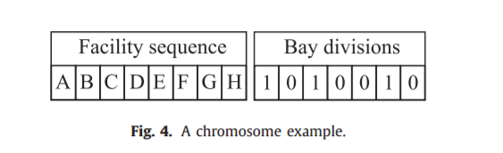
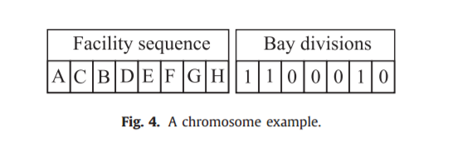
基因演算法(Genetic Algorithm) (1/5)
突變(Mutation)：
給定機率 R 決定單一染色體是否進行突變
選定數個位置的基因進行位置的交換
簡化方法：
直接選擇相鄰的基因做交換動作(減少挑選次數和判斷重複)
不須判斷重複問題、沒有 Branch Divergence

Slide 12
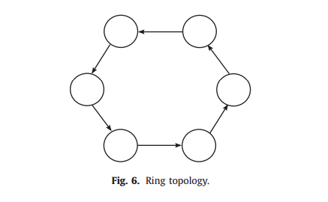
基因演算法(Genetic Algorithm) (1/5)
島嶼遷使用環狀拓樸(Ring Topology)：
當遺傳進行到第 N 世代時，島嶼要進行遷移
隨機挑選島嶼上的染色體到下一個相鄰島嶼
避免經過多個世代之後，會陷入局部最佳解
簡化方法：
利用 Double Memory 去除 Data Depandancy
同步進行島嶼遷移，沒有 Branch Divergence

Slide 13

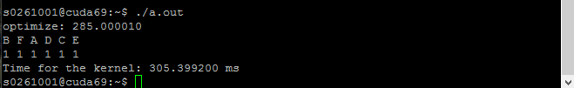
計算結果驗證
使用 CPU 窮舉找尋最佳解
使用 GPU 平行基因演算法找尋近似最佳解
此一案例誤差值為 0 (近似最佳解和最佳解相同)

Slide 14
整體優化結果
各個階段名稱說明：
gidx: 產生亂數索引(產生設施組合使用)
dini: Device 的初始化
genF: 隨機產生設施組合
genB: 產生 Flexible Bay 結構
fitn: 計算適合度涵數
pick: 輪盤挑選法
cros: 染色體交配
muta: 染色體突變
revo: 世代更新
Migr: 染色體遷移

Slide 15
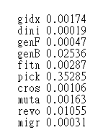
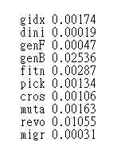
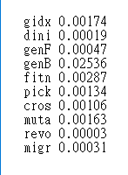
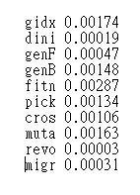
優化數據
由於後期才開始計算各階段執行時間，因此初期的優化數據沒有追蹤到，以下為已紀錄的數據：

Slide 16
各階段平行度
以下平行度以 15 個島嶼、每個島嶼包含 500 個染色體，同時每個染色體包含長度為 20 的基因的測資為例：
gidx: 島嶼數量 * 染色體數量 = 15 * 500
dini: 島嶼數量 * 染色體數量 = 15 * 500
genF: 島嶼數量 * 染色體數量 = 15 * 500
genB: 島嶼數量 * 染色體數量 = 15 * 500
fitn: 島嶼數量 * 染色體數量 = 15 * 500
pick: 島嶼數量 * 染色體數量 = 15 * 500
cros: 島嶼數量 * 染色體數量 / 2 = 15 * 250
muta: 島嶼數量 * 染色體數量 = 15 * 500
revo: 島嶼數量 * 染色體數量 = 15 * 500
Migr: 島嶼數量 = 15

Slide 17


運算結果比較
CPU (Sequential)：
GPU (Parallel)：
Speed Up: 21 / 0.392 = 53.5714 (At Least)

Slide 18
未來改進方向
目標函數計算(fitness)：
可以利用 Column 的對稱性，以降低計算量
使用記憶體特性改善存取資料所耗費的成本
交配(cross over)：
使用 prefix sum 的技巧讓 warp 同步
突變(mutation)：
使用 prefix sum 的技巧讓 warp 同步

Slide 19
THE END
感謝教授的指導，以及同學們的聆聽。

